Slide 1
XVIII Cumbre Judicial Iberoamericana
Portal Iberoamericano del Conocimiento Jurídico
Primera Reunión Preparatoria,
Montevideo, Uruguay
Agosto5, 2014

Slide 2
Portal Iberoamericano del Conocimiento Jurídico
I. ANTECEDENTES INMEDIATOS (SANTIAGO DE CHILE)

Slide 3
Portal Iberoamericano del Conocimiento Jurídico - PICJ
Antecedentes (ACTA FINAL)
«(…) Proyecto Portal Iberoamericano del Conocimiento Jurídico
42. Afirmando que el desarrollo del conocimiento es responsabilidad de todos, su efectiva difusión y acceso permitirá integrar los esfuerzos destinados a participar de la evolución del pensamiento en general y del jurídico en particular, por lo que aprobamos en definitiva el Portal Iberoamericano del Conocimiento Jurídico, conscientes de los beneficios que brindará al interior y al exterior de la Cumbre Judicial Iberoamericana.
43. Acordamos mantener el compromiso de alimentación de los contenidos del Portal Iberoamericano del Conocimiento Jurídico, que está operativo plenamente bajo las funcionalidades desarrolladas bajo la administración de la Suprema Corte de Justicia de la Nación (México).
44. Aprobamos la continuidad del Portal Iberoamericano del Conocimiento Jurídico, con el propósito de concluir con los contenidos relativos a las resoluciones en materia penal, e iniciar con los contenidos inherentes a la materia constitucional, así como respecto de resoluciones de otros tribunales que conforman la estructura judicial de cada uno de los países miembros de la Cumbre Judicial Iberoamericana.
45. Aprobamos, con la redacción definitiva que se incorpora como Anexo VIII de esta declaración, el documento presentado por el grupo de trabajo constituido al efecto. (…)»
..

Slide 4
Portal Iberoamericano del Conocimiento Jurídico
II. CONTINUIDAD

Slide 5
Portal Iberoamericano del Conocimiento Jurídico - PICJ
Continuidad
Estado de la situación respecto al modelo adquirido para recopilación de información e integración al buscador (al 1 de agosto de 2014):
País | Modelo | Estatus | En línea
México | Servicio Web | Integrado a la plataforma y con documentos incorporados | Si
Ecuador | Servicio Web | Integrado a la plataforma y con documentos incorporados | Servicio no disponible
Costa Rica | Servicio Web | Integrado a la plataforma y con documentos incorporados | Si
Nicaragua | Servicio Web | Integrado a la plataforma y con documentos incorporados | Servicio no disponible
Uruguay | Servicio Web | Integrado a la plataforma y con documentos incorporados | Si
Guatemala | Plataforma común | Ningún documento registrado | N/A
Honduras | Plataforma común | Ningún documento registrado | N/A

Slide 6
Portal Iberoamericano del Conocimiento Jurídico - PICJ
Continuidad
Estado de la situación respecto a las actualizaciones de contenidos en las diferentes secciones del portal:
País | Apartado
España | Recursos Jurídicos
Portugal | Acervo destacado
Guatemala | Acervo destacado y Recursos Jurídicos
Ecuador | Recursos Jurídicos
Republica Dominicana | Acervo destacado y Recursos Jurídicos

Slide 7
Portal Iberoamericano del Conocimiento Jurídico - PICJ
Avances –Portal y Buscador-
Avances en la consulta de información para México
Consulta de tesis y jurisprudencia en materia Penal.
Al consultar detalle de la tesis, se podrá consultar, en su caso, la ejecutoria o ejecutorias respectivas.
En funcionalidad general
Funcionalidad para mantener visible la barra de búsqueda en todo momento.
Posibilidad de realizar filtros en la búsqueda por medio de los atributos especificados en el catálogo.
Registro de resoluciones por medio de Plataforma Común.
Cambio del ícono de Estadística –gráfica de barras- y el nombre por el de “Numeralia General”.
Funcionalidad para el movimiento del carrusel.
Se agregaron portales de tribunales constitucionales de otros países en el carrusel.
Actualización de fotografías, logo y datos relacionados con la XVIII Cumbre Judicial Iberoamericana.
Se agregó fondo de agua para reconocimiento del Portal Iberoamericano como PICJ.
Creación de la página de Facebook del Portal (antes aparecía como persona física).
Cambio del nombre del Twitter del Portal: https://twitter.com/_PICJ

Slide 8
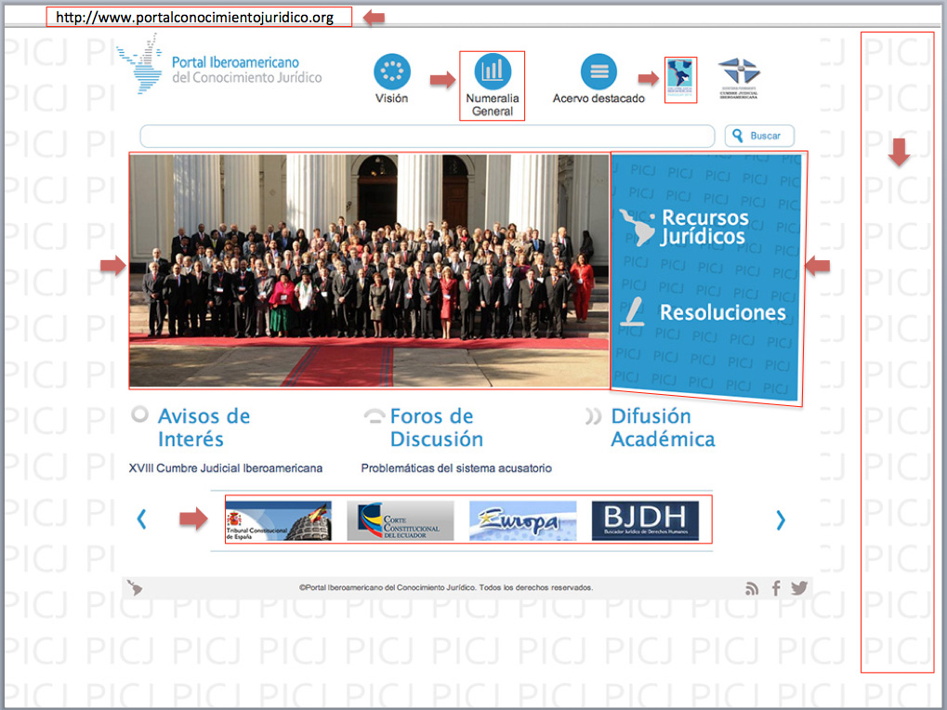
Portal Iberoamericano del Conocimiento Jurídico - PICJ
Avances -Funcionalidades Portal
Notes:
(Aquí se incluirá el Dommie – Funcionalidades donde se destaque:
- Dominio
- Estadística (Nuevo nombre: Numeralia general)
- Íconos actualizados
- Foto actualizada
- Nuevos íconos carrusel manteniendo visible el de ícono de BJDH
- Agregar señalamientos / efectos de movimiento
)
Si no es posible que se ejemplifique en una imagen, agregar en todo caso 2 imágenes.

Slide 9
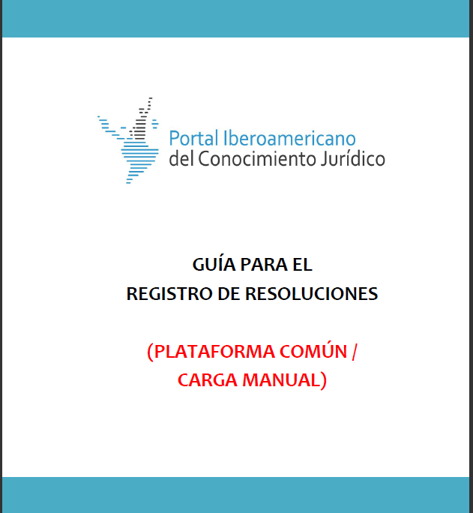
Portal Iberoamericano del Conocimiento Jurídico - PICJ
Avances – Documentación de apoyo
Generación de documentación de apoyo:
Manual de operación
Donde se describen el modo de acceso, procesos para registro, consulta, edición y eliminación de contenidos en las diferentes secciones del Portal.
Registro de resoluciones (Plataforma común)
Donde se describen los pasos a seguir para registrar información relativa a las resoluciones y legislación a través del Portal.

Slide 10
Portal Iberoamericano del Conocimiento Jurídico
III. REQUERIMIENTOS NECESARIOS

Slide 11
Portal Iberoamericano del Conocimiento Jurídico - PICJ
Requerimientos necesarios
I. Derecho comparado
Al realizar derecho comparado y lograr que la información se visualice conforme al ejemplo que se indica a continuación, es necesario que la misma se proporcione conforme a lo señalado en la tabla siguiente, en la inteligencia de que la información remitida en un formato distinto (PDF sin OCR o IMAGEN, entre otros), ha impedido la presentación correcta de la información, así como la finalidad propuesta de comparar las resoluciones emitidas por los distintos países miembros.
Atributo o campo | Modo de envío, ya sea por Servicio Web o Plataforma Común | Formato | Preferencia, propósito de realizar procesos de indexación y búsqueda sobre el atributo o campo | Observaciones
Texto completo de la resolución | 1. Texto de la resolución | Texto plano | Mayor preferencia
 | 2. Archivo electrónico | HTML PDF con OCR WORD | Media preferencia. | Para el caso de los PDF con OCR, no se garantiza una búsqueda al 100% sobre el texto del documento.
 | 3. Ruta de archivo electrónico | HTML PDF con OCR WORD | Media preferencia | Para el caso de los PDF con OCR, no se garantiza una búsqueda al 100% sobre el texto del documento.

Slide 12
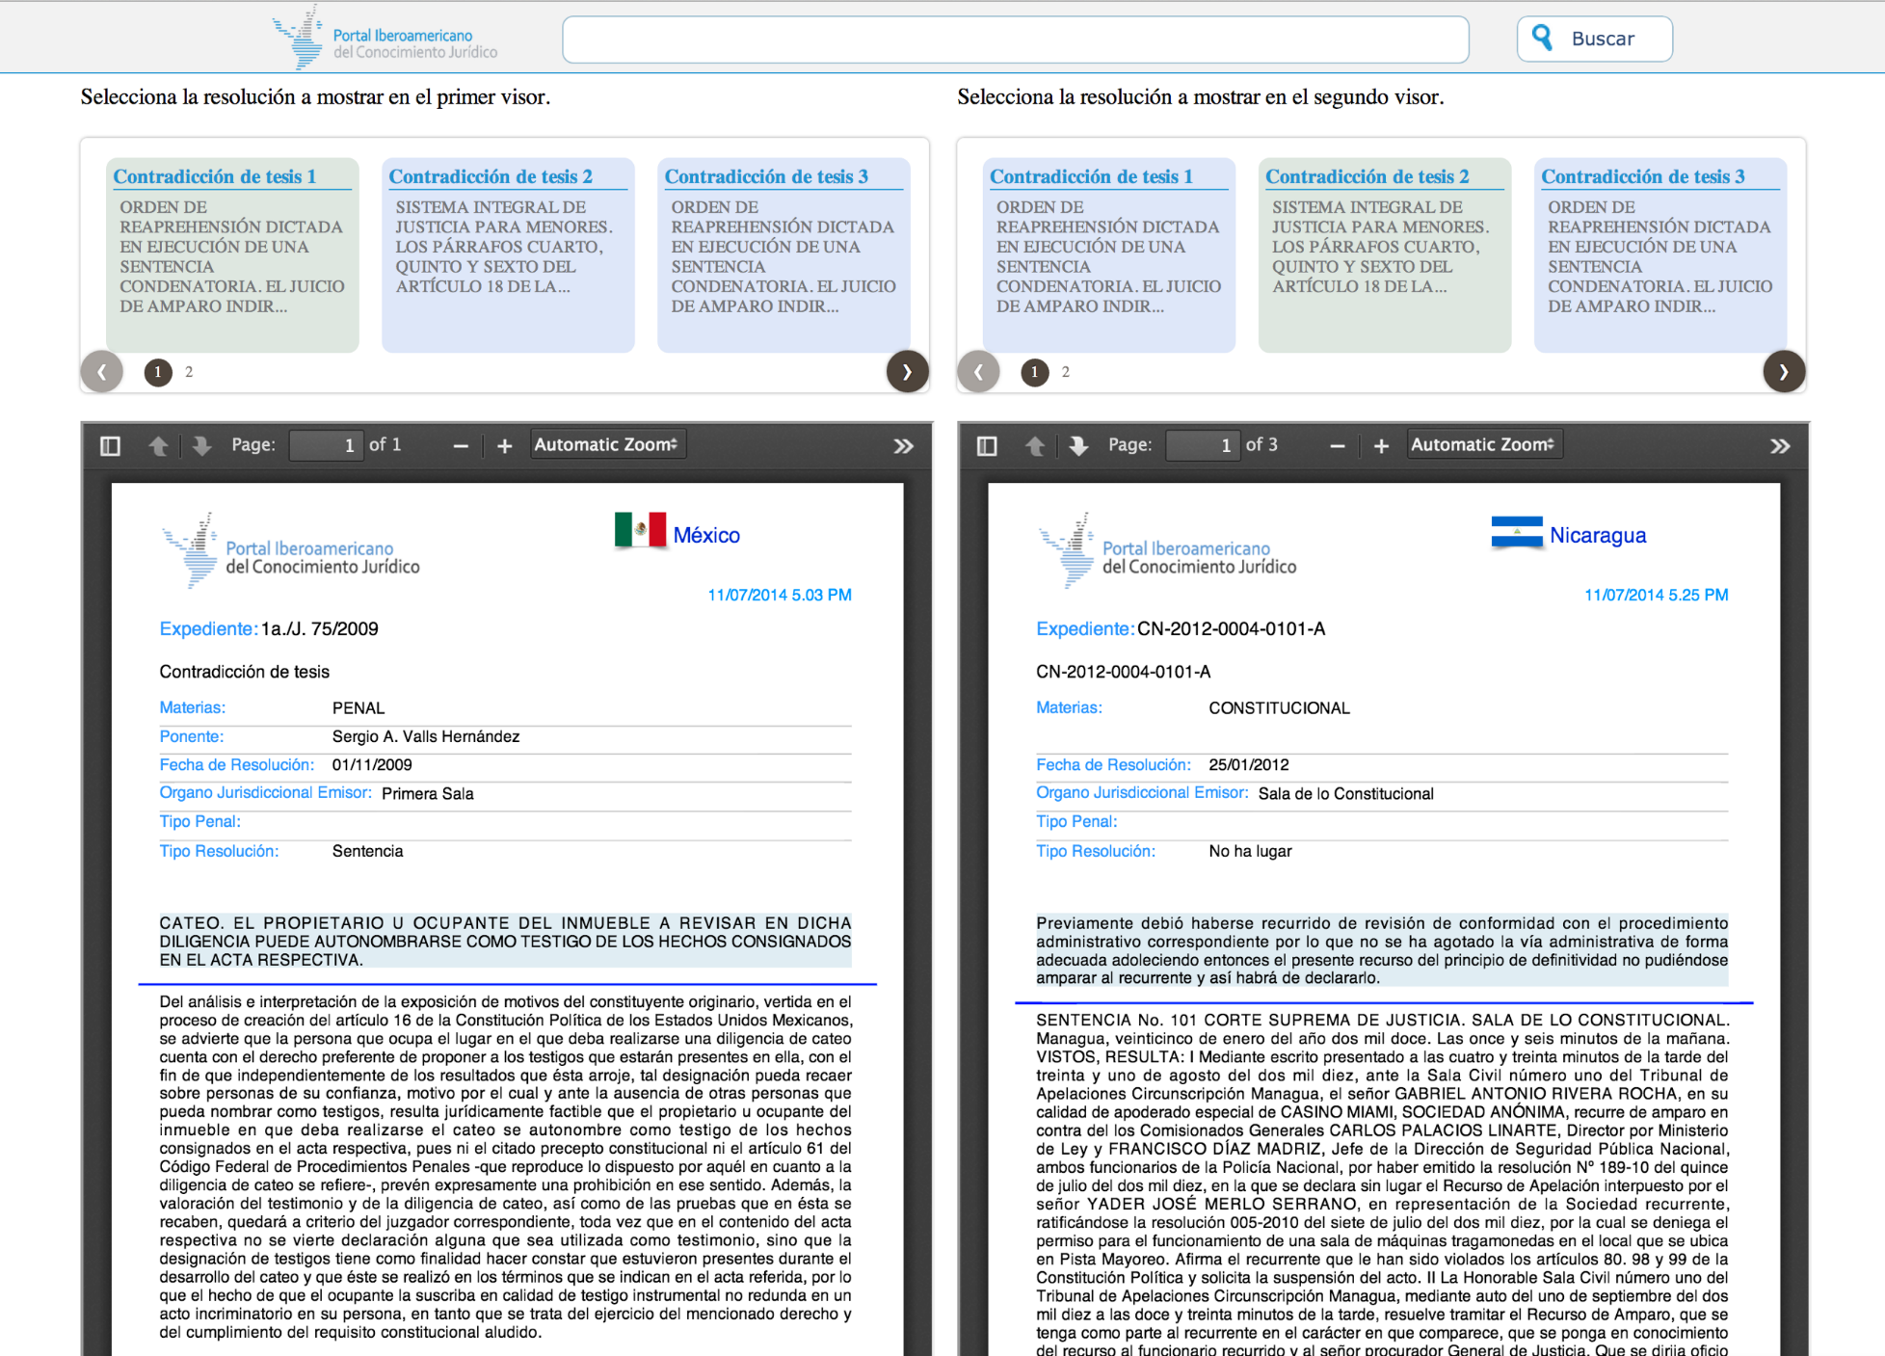
Portal Iberoamericano del Conocimiento Jurídico - PICJ
Requerimientos necesarios
Derecho comparado
(Aquí se incluirá el DOMMIE - Comparado)

Slide 13
Portal Iberoamericano del Conocimiento Jurídico - PICJ
Requerimientos necesarios
II. Totalidad de atributos
Es necesario que la información relativa a las resoluciones de cada país miembro, contenga la totalidad de los atributos obligatorios especificados en el Catálogo aprobado por el grupo de trabajo en la XVII Cumbre Judicial Iberoamericana, conforme al listado siguiente:
Campo | Obligatorio
Materia | X
Organo Judicial Emisor | X
Tipo de Asunto o Título
Número de Expediente | X
Resumén o Encabezamiento
Ponente | X
Secretarios
Fecha | X
Promovente del Juicio
Sanciones Aplicadas
Pruebas Relevantes
Tipo de Resolución | X
Sentido de la Resolución | X
Cuerpo de la Resolución | X
Archivo Electrónico
Archivo Electrónico en Web

Slide 14
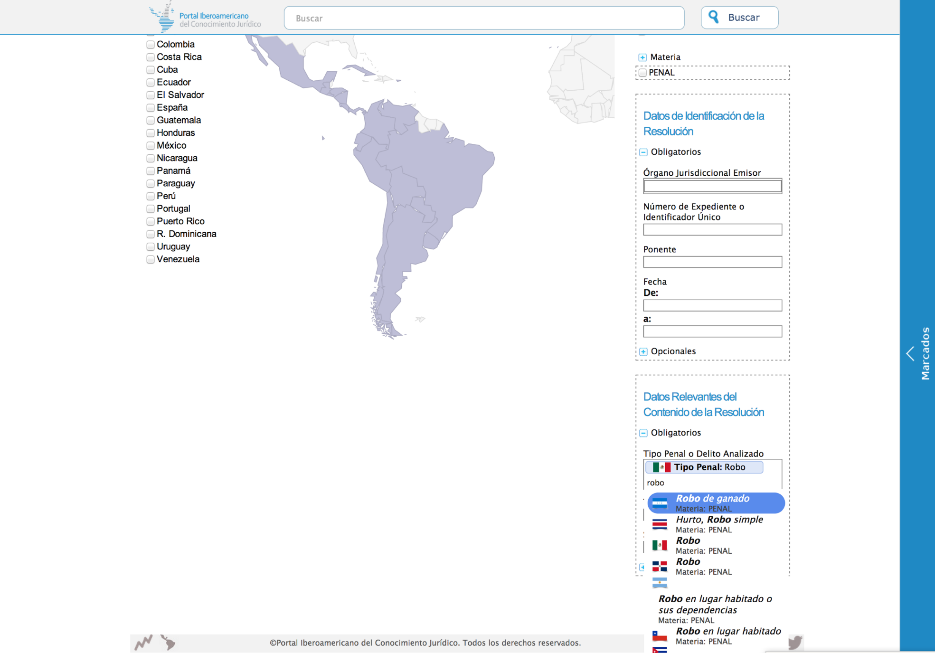
Portal Iberoamericano del Conocimiento Jurídico - PICJ
Requerimientos necesarios
Totalidad de atributos
(Aquí se incluirá el DOMMIE - tesauro)

Slide 15
Portal Iberoamericano del Conocimiento Jurídico - PICJ
Requerimientos necesarios
III. Contenidos publicados
Revisión y validación en su caso, de los contenidos publicados en el apartado de Recursos Jurídicos.

Slide 16
Portal Iberoamericano del Conocimiento Jurídico - PICJ
Materia Constitucional y Resoluciones de otros Tribunales
Recopilación de información y conclusión en Materia Penal.
Se publicará el Tesauro para efectos de revisión y actualización por parte de los países miembros de la CJI, en el vínculo siguiente:
http://www.sitios.scjn.gob.mx/sites/default/files/PICJ_Tesauro.xls
Se remitirá archivo de Excel a la SCJN vía correo con los ajustes realizados por cada país.
Bases y recopilación de información para la elaboración del Tesauro en Materia Constitucional, a partir del Tesauro en Materia Penal.
Recopilación de información de Resoluciones de otros Tribunales.

Slide 17
Portal Iberoamericano del Conocimiento Jurídico - PICJ
OTROS PROYECTOS DE VINCULACIÓN EN EL APARTADO RESPECTIVO DEL PICJ
"Compendio de la Información relevante de fallos de la sala especializada de lo contencioso tributario de la Corte Nacional de Justicia de Ecuador" (Ecuador), y
"Portal sobre sentencias en materia de derechos económicos, sociales y culturales" (México).

Slide 18
XVIII Cumbre Judicial Iberoamericana
SE DISPUSO EL ACCESO SIGUIENTE
Portal: http://www.sitios.scjn.gob.mx/portaliberoamericano/
Contacto: gacastillot@mail.scjn.gob.mx

